Slide 1


第十一章 马氏链模型
11.1 健康与疾病
11.2 钢琴销售的存贮策略
11.3 基因遗传
11.4 等级结构

Slide 2
马氏链模型
描述一类重要的随机动态系统（过程）的模型
系统在每个时期所处的状态是随机的
从一时期到下时期的状态按一定概率转移
下时期状态只取决于本时期状态和转移概率 已知现在，将来与过去无关（无后效性）
马氏链 (Markov Chain)
——时间、状态均为离散的随机转移过程

Slide 3

11.1 健康与疾病
通过有实际背景的例子介绍马氏链的基本概念和性质
人的健康状态随着时间的推移会随机地发生转变
保险公司要对投保人未来的健康状态作出估计, 以制订保险金和理赔金的数额
例1. 人的健康状况分为健康和疾病两种状态，设对特定年龄段的人，今年健康、明年保持健康状态的概率为0.8, 而今年患病、明年转为健康状态的概率为0.7，
若某人投保时健康, 问10年后他仍处于健康状态的概率

Slide 4
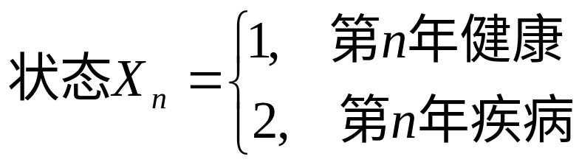
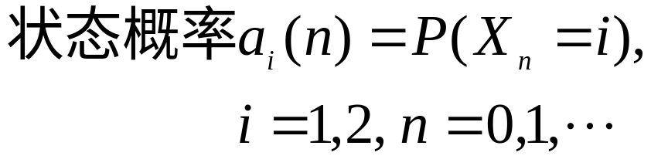
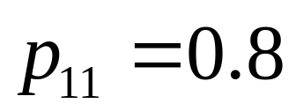
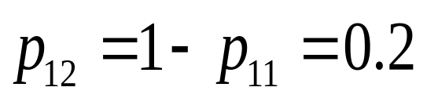
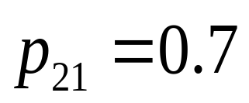
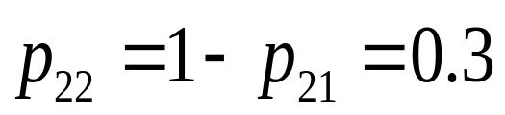
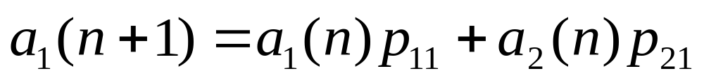
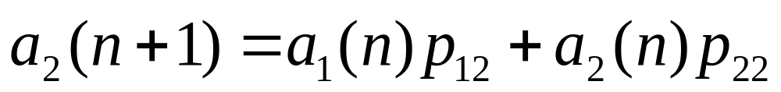
状态与状态转移
0.8
0.2
0.3
1
0.7
2
X_{n+1}只取决于X_{n}和p_{ij}, 与X_{n-1}, …无关
状态转移具有无后效性

Slide 5
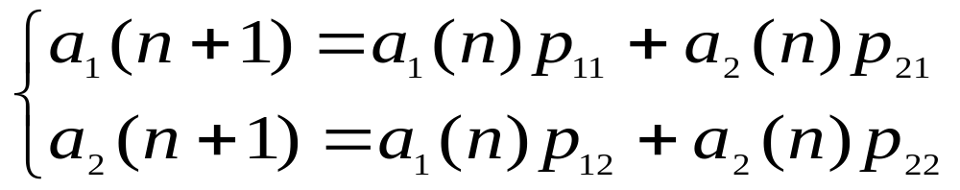
状态与状态转移
0.8
0.2
0.3
1
0.7
2
给定a(0), 预测 a(n), n=1,2…
n 0
1
2
3 …
∞
设投保时健康
a₁(n) 1
0.8
0.78
0.778 …
7/9
a₂(n) 0
0.2
0.22
0.222 …
2/9
设投保时疾病
a₁(n) 0
0.7 0.77 0.777 …
7/9
a₂(n) 1
0.3 0.33 0.333 …
2/9
n→∞时状态概率趋于稳定值，稳定值与初始状态无关

Slide 6
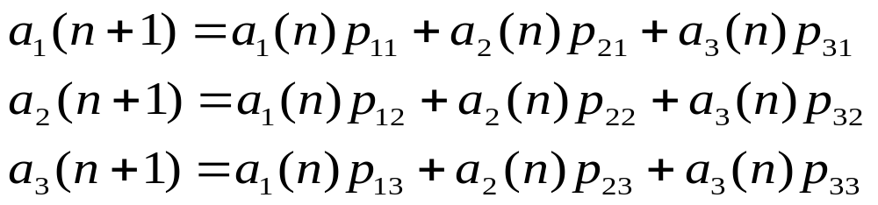
健康与疾病
例2. 健康和疾病状态同上，X_{n}=1~ 健康, X_{n}=2~ 疾病
死亡为第3种状态，记X_{n}=3
0.8
0.18
0.25
p₁₁=0.8, p₁₂=0.18, p₁₃=0.02
0.65
1
2
p₂₁=0.65, p₂₂=0.25, p₂₃=0.1
0.02
3
0.1
p₃₁=0, p₃₂=0, p₃₃=1
1

Slide 7
状态与状态转移
设投保时处于健康状态，预测 a(n), n=1,2…
n 0 1 2 3 …
50 …
∞
a₁(n) 1 0.8 0.757 0.7285 …
0.1293 …
0
a₂(n) 0 0.18 0.189 0.1835 …
0.0326 …
0
a₃(n) 0 0.02 0.054 0.0880 …
0.8381 …
1
不论初始状态如何，最终都要转到状态3 ；
一旦a₁(k)= a₂(k)=0, a₃(k)=1, 则对于n>k, a₁(n)=0， a₂(n)=0, a₃(n)=1, 即从状态3不会转移到其它状态。

Slide 8
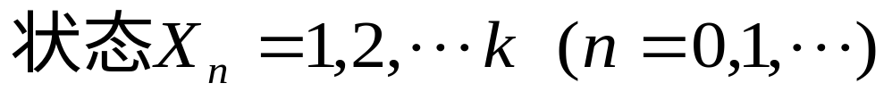
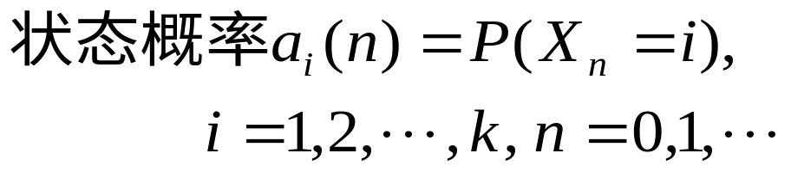
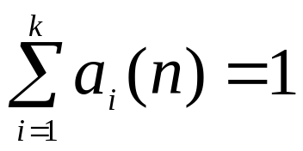
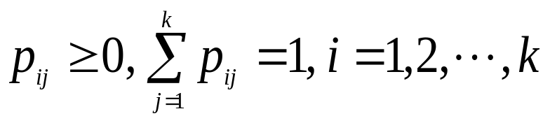
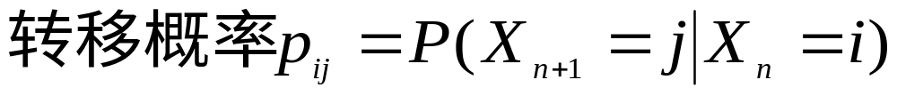
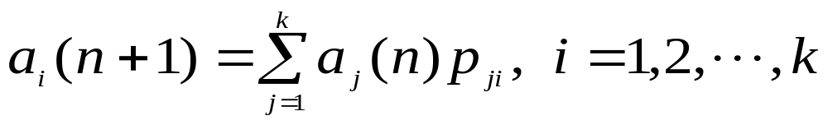
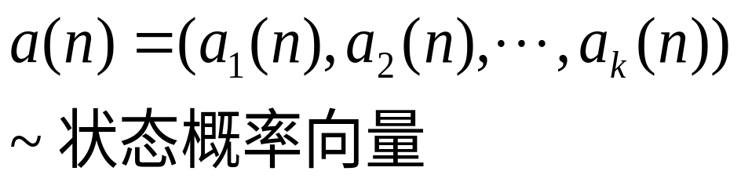
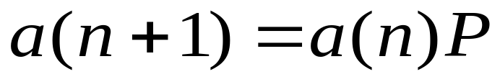
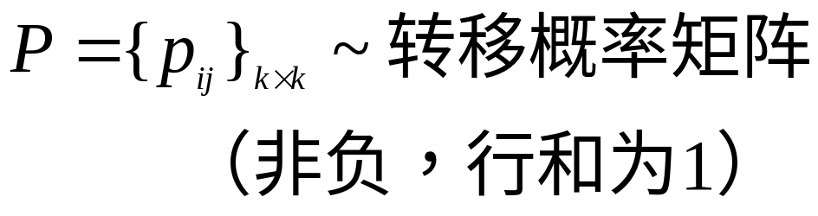
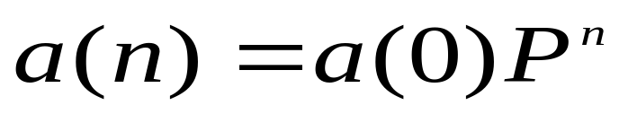
马氏链的基本方程
基本方程

Slide 9
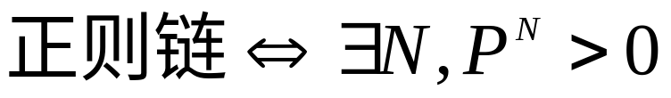
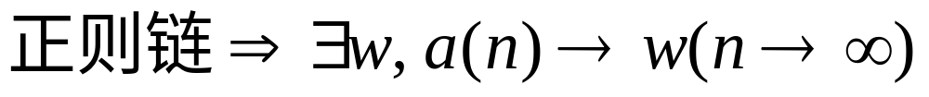
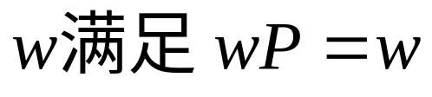
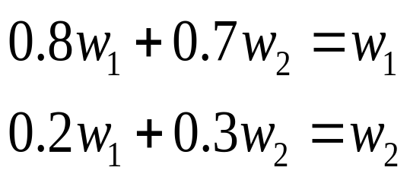
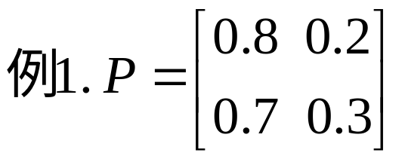
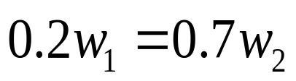
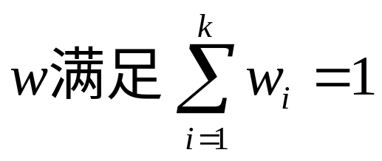
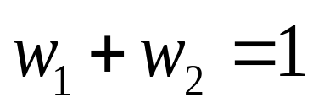
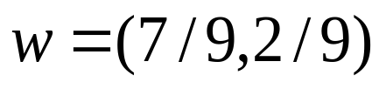
马氏链的两个重要类型
1. 正则链 ~ 从任一状态出发经有限次转移能以正概率到达另外任一状态（如例1）。
w ~ 稳态概率

Slide 10
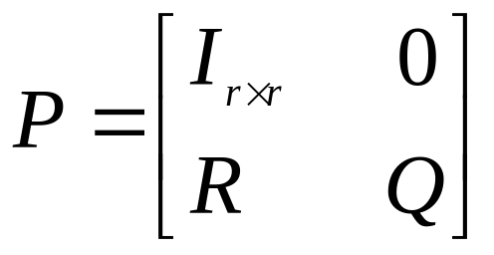
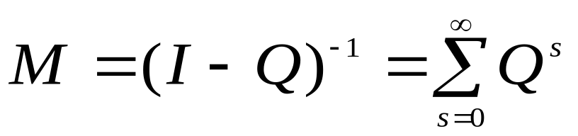
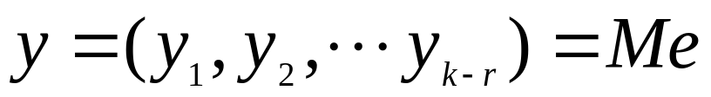
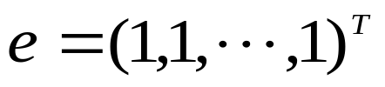
马氏链的两个重要类型
2. 吸收链 ~ 存在吸收状态（一旦到达就不会离开的状态i, p_{ii}=1）,且从任一非吸收状态出发经有限次转移能以正概率到达吸收状态（如例2）。
有r个吸收状态的吸收链的转移概率阵标准形式
R有非零元素
y_{i} ~ 从第 i 个非吸收状态出发，被某个吸收状态吸收前的平均转移次数。

Slide 11
11.2 钢琴销售的存贮策略
背景与问题
钢琴销售量很小，商店的库存量不大以免积压资金
一家商店根据经验估计，平均每周的钢琴需求为1架
存贮策略：每周末检查库存量，仅当库存量为零时，才订购3架供下周销售；否则，不订购。
估计在这种策略下失去销售机会的可能性有多大，以及每周的平均销售量是多少。

Slide 12
问题分析
顾客的到来相互独立，需求量近似服从波松分布，其参数由需求均值为每周1架确定，由此计算需求概率
存贮策略是周末库存量为零时订购3架 →周末的库存量可能是0, 1, 2, 3，周初的库存量可能是1, 2, 3。
用马氏链描述不同需求导致的周初库存状态的变化。
动态过程中每周销售量不同，失去销售机会（需求超过库存）的概率不同。
可按稳态情况（时间充分长以后）计算失去销售机会的概率和每周的平均销售量。

Slide 13
模型假设
钢琴每周需求量服从波松分布，均值为每周1架
存贮策略：当周末库存量为零时，订购3架，周初到货；否则，不订购。
以每周初的库存量作为状态变量，状态转移具有无后效性。
在稳态情况下计算该存贮策略失去销售机会的概率，和每周的平均销售量。

Slide 14
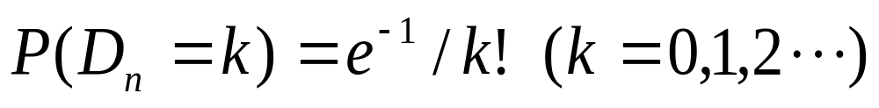
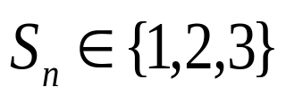
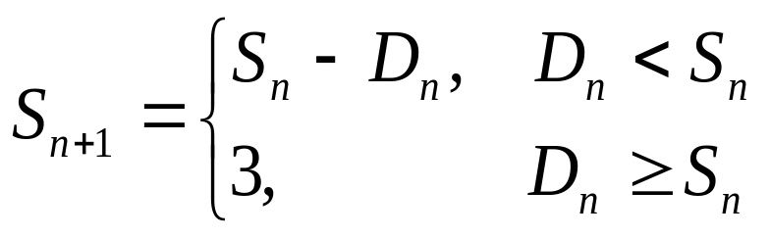
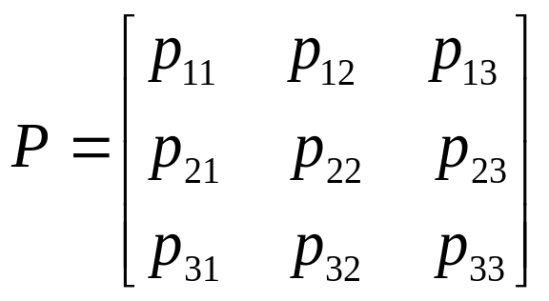
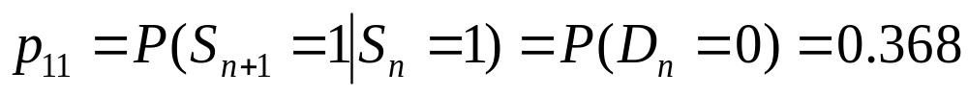
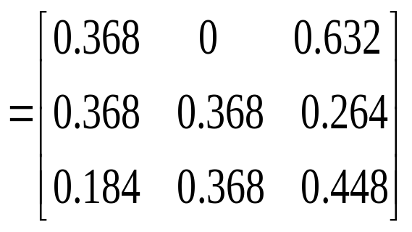
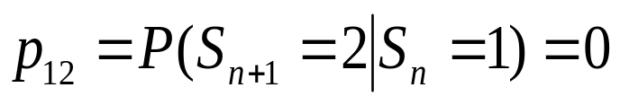
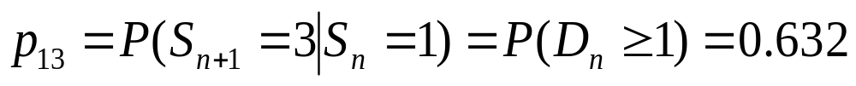
模型建立
D_{n}~第n周需求量，均值为1的波松分布
D_{n} 0 1 2 3 >3
P 0.368 0.368 0.184 0.061 0.019
S_{n}~第n周初库存量(状态变量 )
状态转移阵
状态转移规律
… …

Slide 15
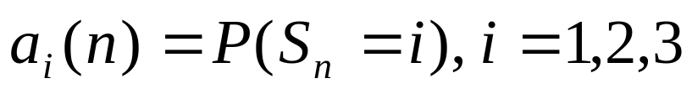
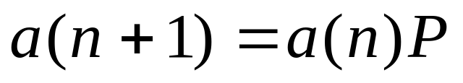
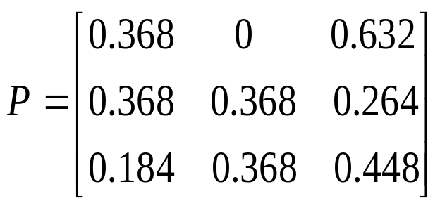
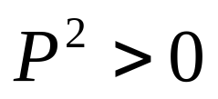
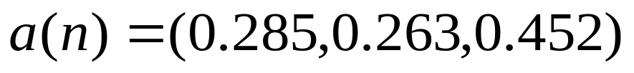
模型建立
状态概率
马氏链的基本方程
已知初始状态，可预测第n周初库存量S_{n}=i 的概率
正则链
稳态概率分布 w 满足 wP=w
n→∞, 状态概率

Slide 16
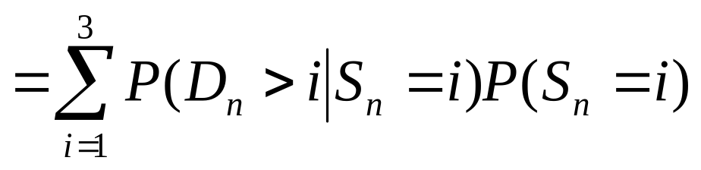
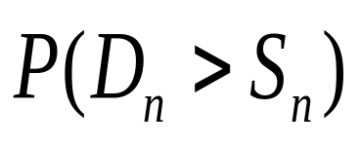
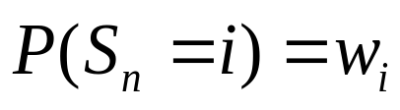
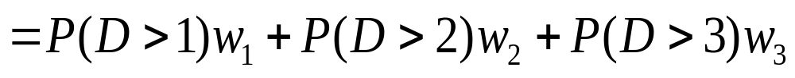

模型求解
1. 估计在这种策略下失去销售机会的可能性
第n周失去销售机会的概率
n充分大时
D 0 1 2 3 >3
P 0.368 0.368 0.184 0.061 0.019
从长期看，失去销售机会的可能性大约 10%。

Slide 17



模型求解
2. 估计这种策略下每周的平均销售量
第n周平均售量
需求不超过存量,销售需求
需求超过存量,销售存量
n充分大时
从长期看，每周的平均销售量为 0.857(架)
思考：为什么这个数值略小于每周平均需求量1(架) ?

Slide 18



敏感性分析
当平均需求在每周1 (架) 附近波动时，最终结果有多大变化。
设D_{n}服从均值为λ的波松分布
状态转移阵
第n周(n充分大)失去销售机会的概率
λ
0.8
0.9
1.0
1.1
1.2
P
0.073
0.089
0.105
0.122
0.139
当平均需求增长（或减少）10%时，失去销售机会的概率将增长（或减少）约12% 。

Slide 19

11.3 基因遗传
生物的外部表征由内部相应的基因决定。
背景
基因分优势基因d 和劣势基因r 两种。
每种外部表征由两个基因决定，每个基因可以是d, r 中的任一个。形成3种基因类型：dd ~ 优种D, dr ~ 混种H, rr ~ 劣种R。
完全优势基因遗传
基因类型为优种和混种, 外部表征呈优势；基因类型为劣种, 外部表征呈劣势。
生物繁殖时后代随机地（等概率地）继承父、母的各一个基因，形成它的两个基因。父母的基因类型决定后代基因类型的概率

Slide 20
完全优势基因遗传
3种基因类型：dd~优种D, dr~混种H, rr~劣种R
父母基因类型决定后代各种基因类型的概率
父母基因类型组合
DD
RR
DH
DR
HH
HR
后代各种
基因类型
的概率
D
1
0
1 / 2
0
1 / 4
0
H
0
0
1 / 2
1
1 / 2
1 / 2
R
0
1
0
0
1 / 4
1 / 2
P(D⏐DH)=P(dd⏐dd,dr)=P(d⏐dd)P(d⏐dr)
=1×1/2=1/2
P(R⏐HH)=P(rr⏐dr,dr)=P(r⏐dr)P(r⏐dr)
=1/2×1/2=1/4

Slide 21
随机繁殖
讨论基因类型的演变情况
设群体中雄性、雌性的比例相等，基因类型的分布相同（记作D:H:R）
假设
每一雄性个体以D:H:R的概率与一雌性个体交配，其后代随机地继承它们的各一个基因
设初始一代基因类型比例D:H:R =a:2b:c （a+2b+c=1), 记p=a+b, q=b+c, 则群体中优势基因和劣势基因比例 d:r=p:q (p+q=1)。
建模
状态X_{n}=1,2,3 ~ 第n代的一个体属于D, H, R
状态概率 a_{i}(n) ~ 第n代的一个体属于状态i(=1,2,3)的概率。

Slide 22


随机繁殖
状态转移概率
基因比例 d:r=p:q
转移概率矩阵

Slide 23




随机繁殖
马氏链模型
自然界中通常p=q=1/2
稳态分布D:H:R=1/4:1/2:1/4
解释“豆科植物的茎，绿色:黄色=3:1”
基因类型为D和H, 优势表征——绿色，
基因类型为R, 劣势表征——黄色。
(D+H):R=3:1

Slide 24



近亲繁殖
在一对父母的大量后代中, 雄雌随机配对繁殖，讨论一系列后代的基因类型的演变过程。
马氏链模型
状态定义为配对的基因类型组合
X_{n}=1,2,3,4,5,6~配对基因组合为DD,RR,DH,DR,HH,HR
状态转移概率

Slide 25


近亲繁殖
状态1(DD), 2(RR)是吸收态，马氏链是吸收链——不论初始如何，经若干代近亲繁殖，将全变为优种或劣种.
I
0
R
Q
计算从任一非吸收态出发，平均经过几代被吸收态吸收。
纯种(优种和劣种)的某些品质不如混种，近亲繁殖下大约5~6代就需重新选种.

Slide 26

11.4 等级结构
社会系统中的等级结构，适当、稳定结构的意义
描述等级结构的演变过程，预测未来的结构；
确定为达到某个理想结构应采取的策略。
引起等级结构变化的因素：
系统内部等级间的转移：提升和降级；
系统内外的交流：调入和退出(退休、调离等).
用马氏链模型描述确定性转移问题 ——转移比例视为概率

Slide 27



基本模型
等级 i=1,2,…k（如助教、讲师、教授）
数量分布 n(t)=(n₁(t), n₂(t), … n_{k}(t))
n_{i}(t) ~ t 年属于等级i 的人数， t =0,1,…
比例分布 a(t)=(a₁(t), a₂(t), … a_{k}(t))
a(t)~等级结构
转移矩阵 Q={p_{ij}}_{k×k}, p_{ij} 是每年从i 转至j 的比例

Slide 28


基本模型

Slide 29





基本模型
×
~ 基本模型

Slide 30




基本模型
等级结构a(t) ~状态概率
P~转移概率矩阵

Slide 31








用调入比例进行稳定控制
问题：给定Q, 哪些等级结构可以用合适的调入比例保持不变
a为稳定结构

Slide 32






用调入比例进行稳定控制
例 大学教师(助教、讲师、教授)等级 i=1,2,3，已知每年转移比例
求稳定结构 a=(a₁,a₂,a₃)
(a₁+a₂+a₃=1)
可行域A
(0,1,0)
A
(0.5,0.5,0)
(0,0.4,0.6)
a*
a₂=a₁
稳定域B
B
a₃=1.5a₂
(0,0,1)
(1,0,0)

Slide 33









用调入比例进行稳定控制
研究稳定域B的结构
寻求a≥ aQ 的另一种形式

Slide 34






用调入比例进行稳定控制
研究稳定域B的结构
稳定域是k维空间中以 s_{i} 为顶点的凸多面体

Slide 35






用调入比例进行稳定控制
例
(0,1,0)
S₂
0.286
B
S₁
稳定域B是以s_{i}为顶点的三角形
S₃
(0,0,1)
0.286
(1,0,0)

Slide 36



用调入比例进行动态调节
问题：给定Q和初始结构 a(0), 求一系列的调入比例 r, 使尽快达到或接近理想结构
逐步法：对于Q和 a(0), 求 r使 a(1)尽量接近 a*, 再将 a(1)作为新的a(0), 继续下去。
模型

Slide 37



用调入比例进行动态调节
例
(0,1,0)
求r 使a(1)尽量接近a*
0.286
a*
a(1)
a(0)
(0,0,1)
0.286
(1,0,0)

Slide 38
用调入比例进行动态调节
r(t), a(t) 的计算结果
t
1
2
3
4
5
6
7
0.5
0.639
0.747
0.827
0.883
0.922
0.949
r(t)
0.5
0.361
0.253
0.173
0.117
0.078
0.051
0
0
0
0
0
0
0
0.1
0.165
0.207
0.235
0.253
0.264
0.272
a(t)
0.1
0.165
0.207
0.235
0.253
0.264
0.272
0.8
0.670
0.586
0.531
0.495
0.472
0.457
a(7)已接近a*
观察r(t)的特点

